Slide 1
Презентация предмета
«Математика - 5 класс»

Slide 2



,
Л
С
Х
е
П = Н

Slide 3


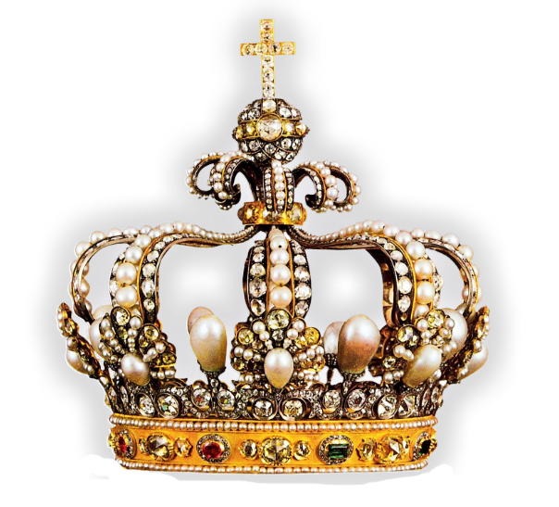



ЦАРИЦА
ВСЕХ НАУК -
МАТЕМАТИКА

Slide 4
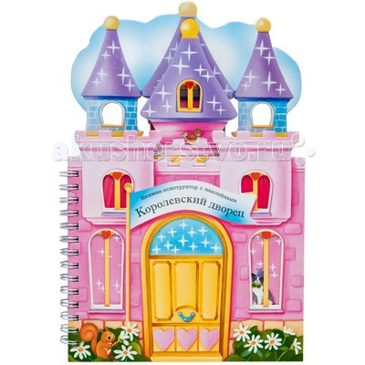
Математика – царица всех наук
Дворец этой владычицы окружён тернистыми зарослями и открывается лишь тому разуму, который любит истину и закалён в борьбе с трудностями

Slide 5

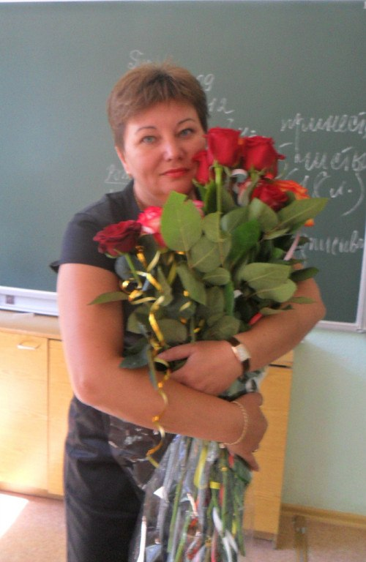
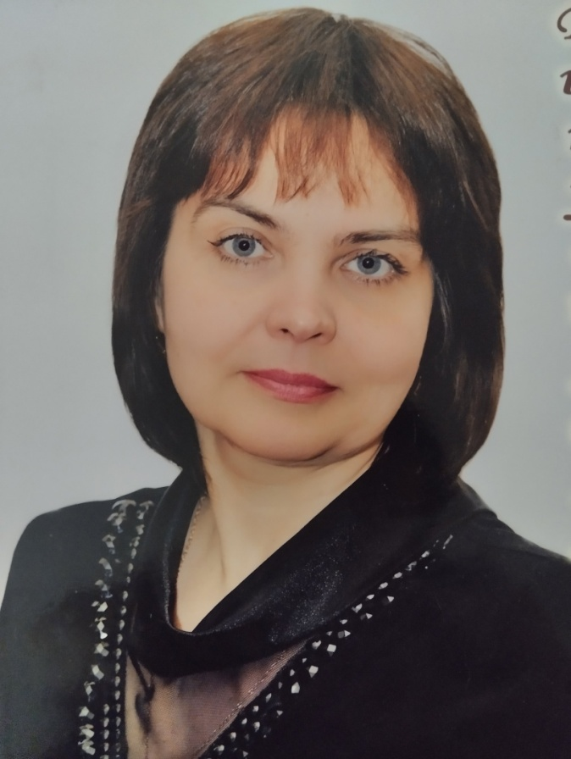

Slide 6

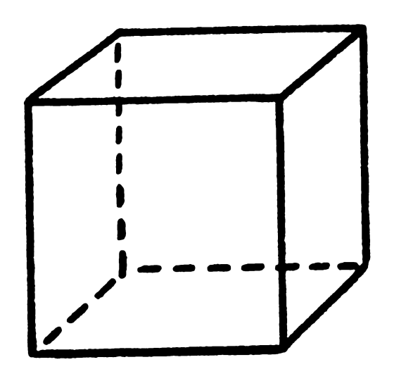

Просянник Лариса Андреевна
Я – царица всем царицам
Буду знаньями делиться
8

Slide 7
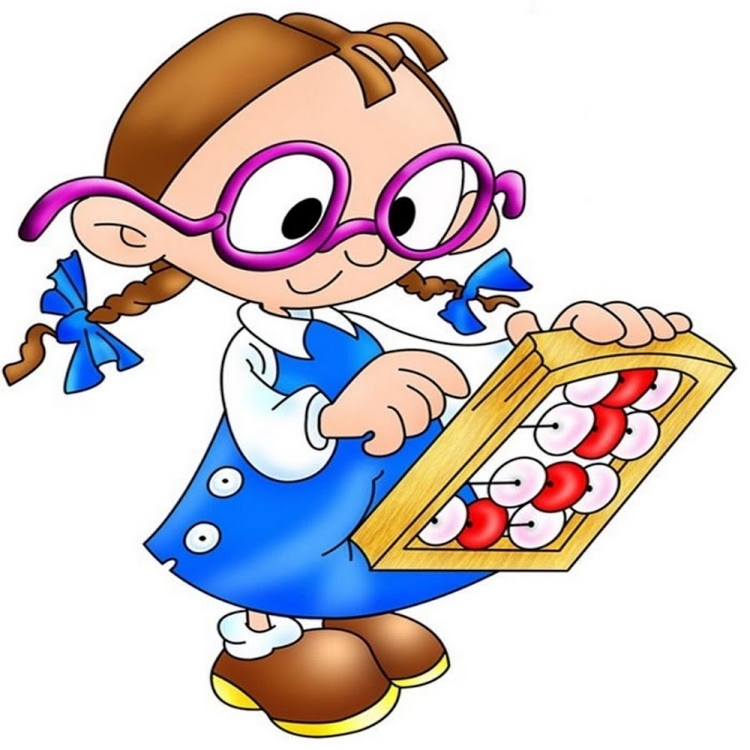
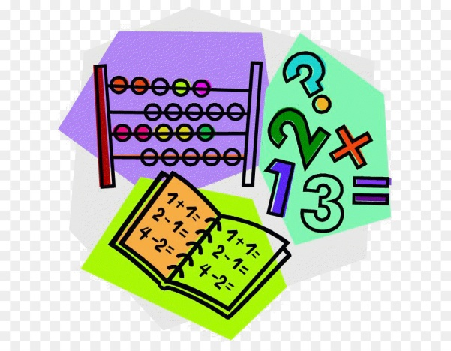

Без смущенья и награды
Вас приветствовать я рада.
Я девчонка непростая
Скромная и озорная.
Потерянова Ирина Анатольевна

Slide 8

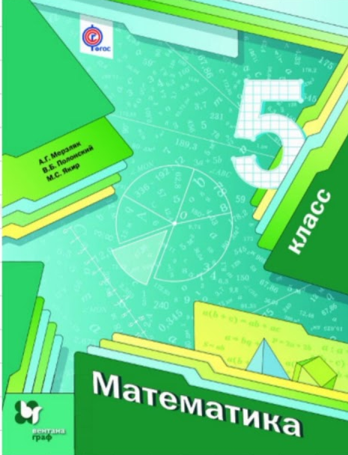

Дружите с математикой,
влюбитесь в математику, друзья!
Без математики – ни в жизни,
ни в любви
нельзя!

Slide 9


